Slide 1
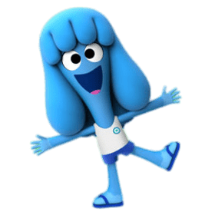
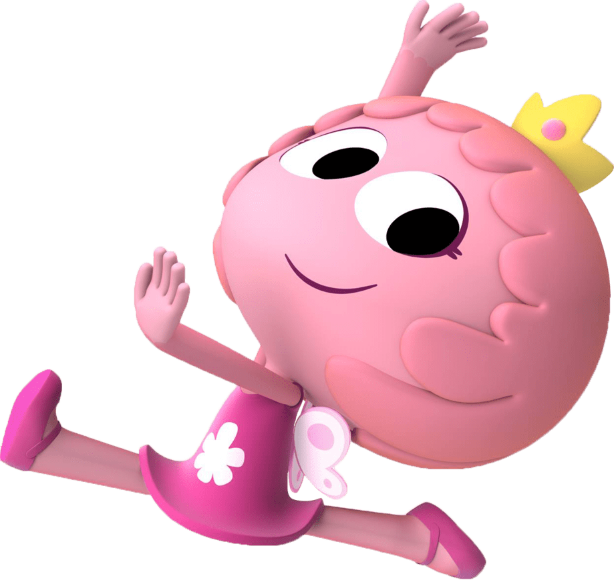
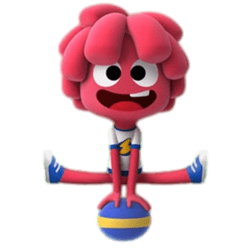
rosalia
Cumple 3
¡Ven a festejar conmigo, sera un dia lleno de sorpresas!
Te espero el día Domingo 20 de Febrero a las 3:00pm en el Local Comunal Vista Alegre
www.megaidea.net

